Slide 1
인터넷 리뷰를 이용한 게임 추천 시스템
Sour_Grape
작성자 | 김종현 황영웅

Slide 2
목차
01 시스템 UI
02 시스템 개발 일정
03 Q & A

Slide 3
시스템 UI

Slide 4
SourGrape
Guest
로그인
ID :
로그인
PW :
회원 가입

Slide 5
SourGrape
Guest
회원가입
이름 :
ID :
중복검사
PW :
생년월일 :
facebook 연동
회원 가입

Slide 6

SourGrape
홍길동
홍길동 님께서 해보신 게임을 평가해 주세요
0
3
20
BioShock
검색
더 이상 기억이 안 나시나요?
건너뛰기
더 찾아보기

Slide 7
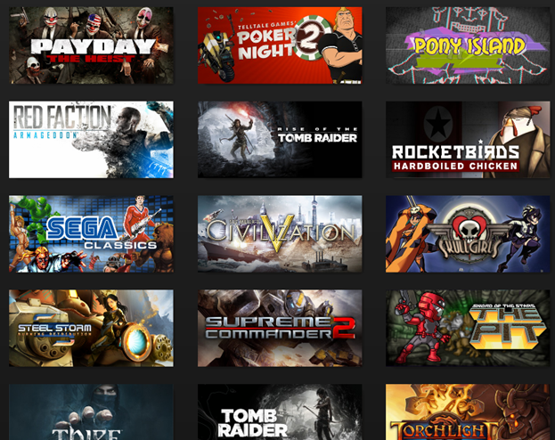
SourGrape
홍길동
홍길동 님께서 해보신 게임을 평가해 주세요
0
20
평가완료

Slide 8

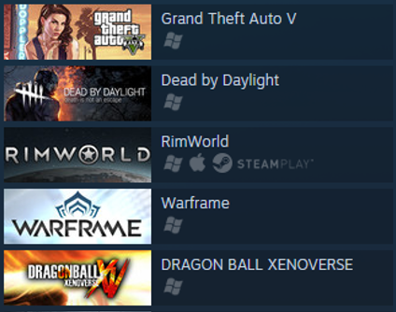

SourGrape
홍길동
취향 랭킹
전체 랭킹
더 보기
1
4.8
당신의 평가 그래프
3.7
2
4.1
3
3.9
4
3.7
당신의 취향
격투
리듬
RPG
5
3.5
FPS
멀티
시뮬

Slide 9


SourGrape
홍길동
홍길동 님에 대한 게임 추천 결과 입니다.
추천 이유 : FPS
추천 이유 : 2K 게임즈

Slide 10

SourGrape
홍길동
5
x
106,012 명
( 4 명 )
4
635,827 명
( 8 명 )
3
348,980 명
( 3 명 )
2
2,467 명
( 2 명 )
1
459 명
( 0 명 )
작품 : < GTA 5 >
제작사 : Rockstar Games
잔인한
액션
어드벤쳐
범죄
예상 평점
전체 평점
TPS
3.9
4.2
슈팅
레이싱
샌드박스

Slide 11
SourGrape
홍길동
5
x
106,012 명
( 4 명 )
4
635,827 명
( 8 명 )
3
348,980 명
( 3 명 )
2
2,467 명
( 2 명 )
1
459 명
( 0 명 )
작품 : < GTA 5 >
제작사 : Rockstar Games
태그 추가
등록
잔인한
액션
내 평점
전체 평점
어드벤쳐
범죄
4
4.2
TPS
슈팅

Slide 12
SourGrape
Click!
홍길동
내가 평가한 게임
내가 평가한 게임
총 127개
회원정보 수정
회원정보 삭제

Slide 13
SourGrape
Click!
홍길동
회원정보 수정
내가 평가한 게임
회원정보 수정
이름 :
홍길동
회원정보 삭제
ID :
gildong123
PW :
******
생년월일 :
20141112
facebook 연동
수정

Slide 14
SourGrape
Click!
홍길동
회원정보 삭제
내가 평가한 게임
회원정보 수정
ID :
gldong123
회원정보 삭제
PW :
******
생년월일 :
20141112
취소
탈퇴

Slide 15
SourGrape
Click!
홍길동
회원정보 삭제
내가 평가한 게임
회원정보 수정
ID :
gldong123
회원정보 삭제
PW :
******
탈퇴 하시겠습니까?
생년월일 :
20141112
취소
탈퇴
탈퇴

Slide 16
시스템 개발 일정

Slide 17
7월
JULY 2016
Sun |  | Mon |  | Tue |  | Wed |  | Thu |  | Fri |  | Sat
 |  |  |  |  |  |  |  |  |  | 1 |  | 2
3 |  | 4 |  | 5 |  | 6 |  | 7 |  | 8 |  | 9
10 |  | 11 |  | 12 |  | 13 |  | 14 |  | 15 |  | 16
17 |  | 18 |  | 19 |  | 20 |  | 21 |  | 22 |  | 23
24 31 |  | 25 |  | 26 |  | 27 |  | 28 |  | 29 |  | 30
계획
계획
계획
요구사항 분석
필요기술공부
필요기술공부
기본 설계

Slide 18
8월
AUGUST 2016
Sun |  | Mon |  | Tue |  | Wed |  | Thu |  | Fri |  | Sat
 |  | 1 |  | 2 |  | 3 |  | 4 |  | 5 |  | 6
7 |  | 8 |  | 9 |  | 10 |  | 11 |  | 12 |  | 13
14 |  | 15 |  | 16 |  | 17 |  | 18 |  | 19 |  | 20
21 |  | 22 |  | 23 |  | 24 |  | 25 |  | 26 |  | 27
28 |  | 29 |  | 30 |  | 31
기본 설계
상세 설계
상세 설계
구현
구현
테스트
테스트
테스트

Slide 19
Q&A

Slide 20
감사합니다.

